Slide 1

移动互联网应用开发技术
河南大学软件学院

Slide 2
本章内容
Android 的版本
Android平台结构
Android 应用基础知识
工作流
创建Android项目
Android 调试桥 (adb)
使用 Logcat 写入和查看日志

Slide 3

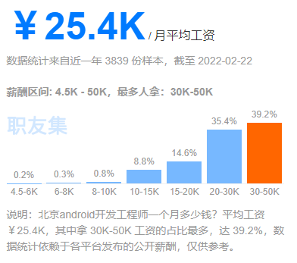
北京android开发工程师工资收入
数据来源：职友集

Slide 4

Android 的版本
Android操作系统最初是由安迪·鲁宾（Andy Rubin）开发出的，后来被Google收购，并于2007年11月5日正式向外界展示了这款系统。随后Google以Apache开源许可证的授权方式，发布了Android操作系统的源代码。

Slide 5
Android 的版本
平台版本 | API 级别 | VERSION_CODE | 备注
Android 12.0 | 31 | S
Android 11.0 | 30 | R
Android 10.0 | 29 | Q
Android 9.0 | 28 | P
Android 8.1 | 27 | O_MR1
Android 8.0 | 26 | O
Android 7.1.1 | 25 | N_MR1
Android 7.0 | 24 | N
Android 6.0 | 23 | M
Android 5.1 | 22 | LOLLIPOP_MR1
Android 5.0 | 21 | LOLLIPOP
Android 4.4W | 20 | KITKAT_WATCH | 仅限 KitKat for Wearables
Android 4.4 | 19 | KITKAT
Android 4.3 | 18 | JELLY_BEAN_MR2
Android 4.2、4.2.2 | 17 | JELLY_BEAN_MR1
Android 4.1、4.1.1 | 16 | JELLY_BEAN
Android 4.0.3、4.0.4 | 15 | ICE_CREAM_SANDWICH_MR1
Android 4.0、4.0.1、4.0.2 | 14 | ICE_CREAM_SANDWICH
Android 3.2 | 13 | HONEYCOMB_MR2
Android 3.1.x | 12 | HONEYCOMB_MR1
Android 3.0.x | 11 | HONEYCOMB
Android 2.3.4 | 10 | GINGERBREAD_MR1
Android 2.3.3
Android 2.3.2 | 9 | GINGERBREAD
Android 2.3.1
Android 2.3
Android 2.2.x | 8 | FROYO
Android 2.1.x | 7 | ECLAIR_MR1
Android 2.0.1 | 6 | ECLAIR_0_1
Android 2.0 | 5 | ECLAIR
Android 1.6 | 4 | DONUT
Android 1.5 | 3 | CUPCAKE
Android 1.1 | 2 | BASE_1_1
Android 1.0 | 1 | BASE

Slide 6


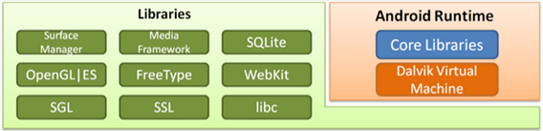
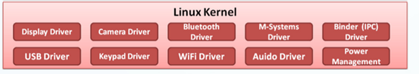
Android平台结构
闹钟
通知管理器
多媒体框架
音频驱动

Slide 7

单选题
1分
Android安装包文件简称APK，其后缀名是（）
A
apk
B
exe
C
txt
D
app
提交

Slide 8
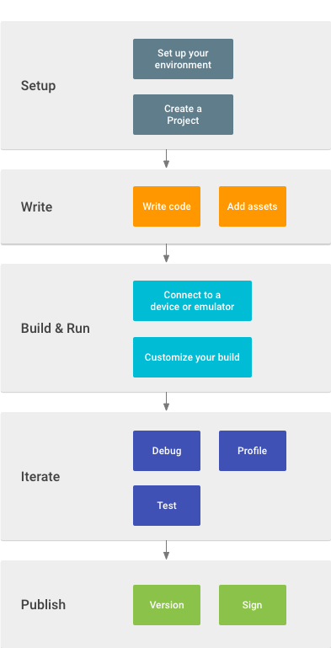
工作流

Slide 9
创建Android项目
新建Android项目
项目结构
在每个 Android 应用模块中，文件显示在以下组中：
manifests：包含 AndroidManifest.xml 文件。
java：包含 Java 源代码文件，包括 JUnit 测试代码。
res：包含所有非代码资源，例如 XML 布局、UI 字符串和位图图像。
编译和运行
在真实设备上运行
在模拟器上运行

Slide 10
单选题
1分
在创建Android工程时，填写的Minimum Required SDK是（）
A
匹配的目标版本
B
程序最低兼容的版本
C
使用哪个SDK版本编译程序
D
SDK的主题
提交

Slide 11
单选题
1分
在下列选项中,关于Android工程中的assets目录的说法正确的是（）
A
存放使用到的图片资源
B
主要存放一些文件资源,这些文件会被原封不动的打包到APK文件中
C
存放字符串、颜色、数组等常量数据
D
存放与UI相应的布局文件
提交

Slide 12
Android 应用基础知识
四大应用组件
Activity
服务
内容提供程序
广播接收器
启动组件
Activity、服务和广播接收器 — 通过名为 Intent 的异步消息进行启动
清单文件-AndroidManifest.xml
在 Android 系统启动应用组件之前，系统必须通过读取应用的清单文件 (AndroidManifest.xml) 确认组件存在。您的应用必须在此文件中声明其所有组件，该文件必须位于应用项目目录的根目录中。
清单文件的主要任务是告知系统有关应用组件的信息。
声明设备和软件要求

Slide 13
Android 应用基础知识
应用资源
Android 应用并非只包含代码 — 它还需要与源代码分离的资源，如图像、音频文件以及任何与应用的视觉呈现有关的内容。 Android 项目中包括的每一项资源，SDK 构建工具都会定义一个唯一的整型 ID，可以利用它来引用应用代码或 XML 中定义的其他资源中的资源。 例如，如果应用包含一个名为 logo.png 的图像文件（保存在 res/drawable/ 目录中），则 SDK 工具会生成一个名为 R.drawable.logo 的资源 ID，可以利用它来引用该图像并将其插入用户界面。这里R是系统自动生成的一个类，程序员不能修改此类中的内容。

Slide 14
单选题
1分
Android 工程中存放各种程序资源的目录是（）
A
src
B
gen
C
res
D
bin
提交

Slide 15
单选题
1分
Android项目中的布局文件放在哪个目录下（）
A
res/layout
B
res/value
C
assets
D
res/drawable
提交

Slide 16
Android 调试桥 (adb)
Android 调试桥 (adb) 是一种功能多样的命令行工具，可让您与设备进行通信。它是一种客户端-服务器程序，包括以下三个组件：
客户端：用于发送命令。客户端在开发计算机上运行。您可以通过发出 adb 命令从命令行终端调用客户端。
守护进程 (adbd)：在设备上运行命令。守护进程在每个设备上作为后台进程运行。
服务器：管理客户端和守护进程之间的通信。服务器在开发计算机上作为后台进程运行。

Slide 17
Android 调试桥 (adb)
adb 的工作原理
在设备上启用 adb 调试
通过 WLAN 连接到设备
查询设备
将命令发送至特定设备
安装应用
设置端口转发
将文件复制到设备/从设备复制文件
停止 adb 服务器

Slide 18
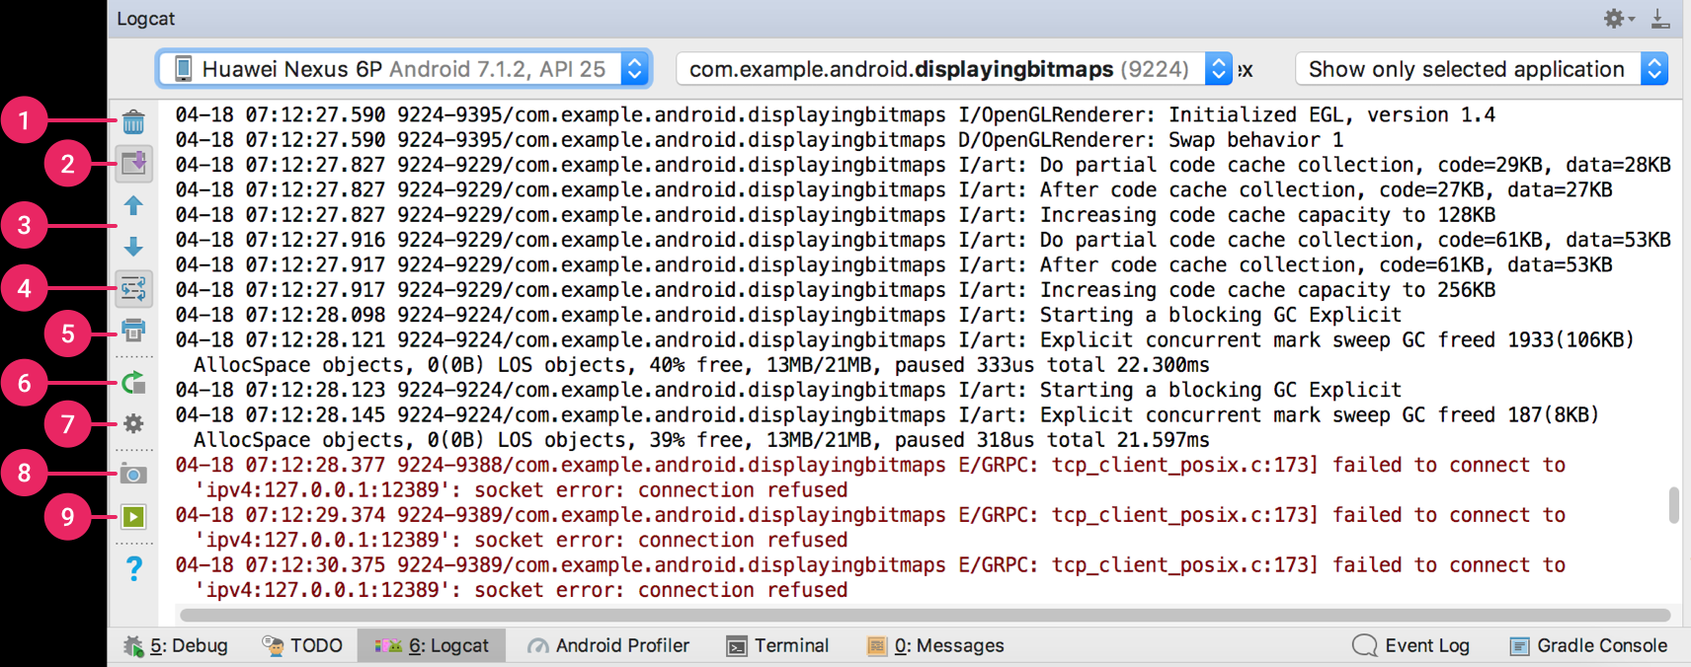
使用 Logcat 写入和查看日志
查看应用日志

Slide 19
使用 Logcat 写入和查看日志
写入日志消息
通过 Log 类，可以创建日志消息，这些消息会显示在 logcat 中。一般来说，应使用以下日志方法，这些方法按照优先级从高到低（或者从最简略到最详细）的顺序列示：
Log.e(String, String)（错误）
Log.w(String, String)（警告）
Log.i(String, String)（信息）
Log.d(String, String)（调试）
Log.v(String, String)（详细）

Slide 20
使用 Logcat 写入和查看日志
Logcat 消息格式
每个 Android 日志消息都有一个与之相关联的标记和优先级。
优先级是以下值之一：
V：详细（优先级最低）
D：调试
I：信息
W：警告
E：错误
A：断言
日志消息的格式为：
date time PID-TID/package priority/tag: message

Slide 21
使用 Logcat 写入和查看日志
设置日志级别
在 Log level 菜单中，选择以下值之一：
Verbose：显示所有日志消息（默认值）。
Debug：显示仅在开发期间有用的调试日志消息，以及此列表中较低的消息级别。
Info：显示常规使用情况的预期日志消息，以及此列表中较低的消息级别。
Warn：显示尚不是错误的潜在问题，以及此列表中较低的消息级别。
Error：显示已经引发错误的问题，以及此列表中较低的消息级别。
Assert：显示开发者预计绝不会发生的问题。
搜索 logcat 消息
要搜索 logcat 中当前显示的消息，请执行以下操作：
（可选）如果您想要使用正则表达式搜索模式，请选择 Regex。
在搜索字段中输入字符序列。Logcat 输出会相应地显示更改。
按 Enter 键以在此会话期间将搜索字符串保存到菜单中。
要重复搜索，请从搜索菜单中选择。根据需要选择或取消选择 Regex（不建议使用此设置）。

Slide 22
使用 Logcat 写入和查看日志
过滤 logcat 消息
将日志输出减少至可管理水平的一种方法是，使用过滤器施加限制。要定义并应用过滤器，请执行以下操作：
在过滤器菜单中，选择一个过滤选项：
Show only selected application：仅显示通过应用代码生成的消息（默认选项）。Logcat 使用正在运行的应用的 PID 来过滤日志消息。
No Filters：不应用过滤器。无论您选择哪个进程，logcat 都会显示设备中的所有日志消息。
Edit Filter Configuration：创建或修改自定义过滤器。例如，您可以创建一个过滤器，以同时查看两个应用中的日志消息。
设定过滤器后，您还可以在菜单中选择它们。要从菜单中移除过滤器，删除即可。
如果您选择了 Edit Filter Configuration，请创建或修改过滤器：
在“Create New Logcat Filter”对话框中指定过滤器参数：
Filter Name：输入要设定的过滤器的名称，或者从左侧窗格中进行选择以修改现有过滤器。名称只能包含小写字符、下划线和数字。
Log Tag：（可选）指定标记。
Log Message：（可选）指定日志消息文本。
Package Name：（可选）指定软件包名称。
PID：（可选）指定进程 ID。
Log Level：（可选）选择日志级别。
Regex：选择此选项可以为相应参数使用正则表达式语法。
点击 +，将过滤器定义添加到左侧窗格中。要移除过滤器，请在左侧窗格中将其选中，然后点击 -。
完成后，点击 OK。

Slide 23
感谢观看！

